Slide 1

Як визначити лідера

Slide 2
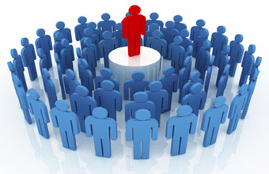
«Лідерство – це мистецтво спонукати інших робити те, що ти хочеш, так, щоб вони думали, ніби самі хочуть робити це», - говорив Дуайт Ейзенхауер, відомий воєначальник, маючи на увазі здатність лідера впливати на своїх послідовників.

Slide 3
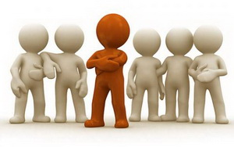
Багатьом проблема розвитку лідерських якостей здається надуманою. На їх думку, лідерство – це дар, даний людині від природи, і або є або немає і ніколи не буде. Проте їм можна привести принаймні три заперечення.

Slide 4
По- перше, існують громадські організації, які вже роками успішно розвивають і виховують лідерів.
По- друге, ніхто не народжується лідером. Бувають люди з такими задатками, але щоб перетворитися на справжніх лідерів, їм необхідно розвивати свій потенціал, і тут не обійтися без спеціальних знань і навиків.
І по-третє: якщо ознайомитися з біографією, то буде ясно, що багато хто з них пройшов певну школу лідерства.

Slide 5

У книзі «Воля до лідерства» Марвін Бауер, переконує керівників відмовитися від ієрархічних структур і розвивати лідерство перш за все в собі. Найпоширеніше визначення поняття «лідер» звучить приблизно так: це людина, яка ставить мету і здатна залучати інших до її досягнення. Будь хто, хто хоче стати лідером, повинен володіти певними якостями і рисами вдачі.

Slide 6
Результати дослідження
Й. М.Коузеса та Б.З.Поснера
Лідер повинен:
1. Бути порядним 88%
2. Перспективно мислити 75%
3. Бути натхненником 68%
4. Бути компетентним 63%
5. Бути справедливим, діяти згідно правил 49%
6. Вміти підтримати інших 41%
7. Мати широке бачення 40%
8. Бути інтелігентним 40%
9. Бути безпосереднім 33%
10. Можна на нього розраховувати 32%
11. Бути відважним 29%
12. Вміти співпрацювати з іншими 28%
13. Бути творчим 28%
14. Бути турботливим 23%
15. Бути рішучим 17%
16. Бути дозрілим 13%
17. Бути амбітним 13%
18. Бути лояльним 11%
19. Вміти володіти собою 5%
20. Бути незалежним 5%

Slide 7
Головні риси лідера
1.Чесність. Фахівці по лідерству вважають, що чесність – найважливіша риса лідера чи керівника. Правду варто говорити хоча б тому, що це простіше. Як говорив Річард Хекерт: «Якщо ви завжди говорите правду, вам не потрібно запам’ятовувати всі свої слова». Помітно, що керівники, яким найбільше довіряли, були чесні і в дрібницях, не говорячи вже про більш серйозні речі. Чесність в усьому – хороший спосіб завоювати довіру всередині організації та за її межами.

Slide 8
2. Стриманість і невимушеність. Людина зарозуміла і самозакохана не може бути лідером за визначенням. Але і соромливим лідер бути не повинен. Справжні лідери думають не про себе, а про організацію і підлеглих, поводяться неформально і невимушено і тому формують навкруги себе неформальне середовище.

Slide 9
3. Уміння слухати. Це може здаватися не таким важливим, але всі багато раз переконувалися у зворотному, хоча більшість лідерів не володіють цим умінням. Вони перебивають інших – наступного разу ці люди швидше за все не схочуть виступати, яким би важливим не було для них це питання.

Slide 10
4. Сприйнятливість. Лідер, з яким не сперечаються, йому не задають «зайвих» питань і прагнуть не турбувати поганими новинами, стає самовпевненим і самодостатнім, він втрачає сприйнятливість. У результаті страждає якість ухвалення рішень. Сприйнятливий лідер краще інформований, у нього більш продуктивні відносини з колегами і підлеглими. Він ніколи не говорить «ні» відразу, а залишає собі час на роздум і, яким би не було його рішення, не забуває повідомити про нього тих, кого воно стосується.

Slide 11
5. Уміння увійти в становище іншого. Щоб переконувати інших, потрібно знати, що вони думають. Набагато простіше переконати людину, якщо знаєш про його відчуття і переживання.

Slide 12
6. Ініціативність. Цю найважливішу рису будь-якого лідера легко розвинути в собі. Просто не тягніть час: подумайте, тверезо оцініть ситуацію і починайте діяти. Відомо, що ієрархічні системи пригнічують ініціативу , особливо на її нижчих рівнях. Але якщо ви лідер – ви ніколи не упустите нової можливості і реалізуєте їх.

Slide 13
7. Уміння мотивувати. Сьогодні мотивація дуже часто зводиться до характерних для командно-адміністративної системи грошових стимулів або обіцянок підвищення по службі. Але справжній лідер повинен бути мотивований результатами своєї праці, відчуттям, що він вносить внесок у розвиток чогось важливого.

Slide 14
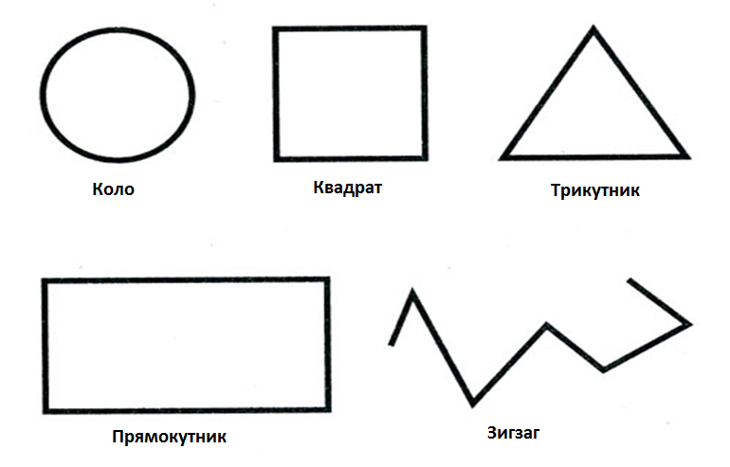
Тест «Хто Ви?»

Slide 15
Квадрат
працелюбність, старанність, потреба доводити розпочату справу до кінця, завзятість, що дозволяє домагатися завершення роботи, - ось чим знамениті справжні Квадрати. Витривалість, терпіння і методичність зазвичай роблять Квадрата висококласним фахівцем у своїй галузі. Квадрат любить раз і назавжди заведений порядок: все має бути на своєму місці і відбуватися в свій час. Ідеал Квадрата - розплановане передбачуване життя, йому не по душі «сюрпризи» і зміни звичного ходу подій.

Slide 16
Прямокутник
символізує людей, не задоволених тим способом життя, який вони ведуть зараз, і тому зайнятих пошуками більш відповідного положення. Тому кращі якості Прямокутника - допитливість, живий інтерес до всього що відбувається і сміливість. Прямокутники відкриті для нових ідей, цінностей, способів мислення і життя, легко засвоюють все нове.

Slide 17
Трикутник
символізує лідерство. Найхарактерніша особливість справжнього трикутника - здатність концентруватися на головній меті. Трикутники - енергійні, нестримані, сильні особистості, які ставлять ясні цілі і, як правило, досягають їх! Вони честолюбні і прагматичні. Сильна потреба бути правим і керувати станом справ робить Трикутник особистістю яка постійно змагається, яка конкурує з іншими.

Slide 18
Коло
саме доброзичливе з п'яти фігур. Воно володіє високою чутливістю, розвиненою емпатією (здатністю співпереживати, співчувати, емоційно відгукуватися на переживання іншої людини). Коло відчуває чужу радість і відчуває чужий біль як свій. Воно щасливе тоді, коли всі ладнають один з одним. Тому, коли у Кола виникає з кимось конфлікт, найбільш ймовірно, що саме Коло поступиться першим. Воно прагне знайти загальне навіть в протилежних точках зору.

Slide 19
Зигзаг
фігура, що символізує творчість. Комбінування абсолютно різних, несхожих ідей і створення на цій основі чогось нового, оригінального - ось що подобається Зигзагам. Вони ніколи не задовольняються способами, за допомогою яких речі робляться в даний момент або робилися в минулому. Зигзаг - самий захоплений з усіх п'яти фігур. Коли у нього з'являється нова і Цікава думка, він готовий повідати її всьому світу! Зигзаги - невтомні проповідники своїх ідей і здатні повести за собою багатьох.

Slide 20
Розбіжності між керівником і лідером
КЕРІВНИК | ЛІДЕР
Призначається | Вибирається
Має більше прав | Має більше обов’язків
Має офіційні важелі впливу | Впливає прикладом
Висловлює свою думку | Висловлює думку колективу
Відповідає перед законом | Несе моральну відповідальність
Доручає завдання | Надихає на дію
Працює за цілями інших | Працює за своїми цілями
Керується планом дій | Керується баченням ситуації
Спирається на систему | Спирається на колектив
Використовує доводи | Використовує емоції
Контролює | Довіряє
Підтримує рух | Надає імпульс руху
Професіонал | Ентузіаст
Той, кого шанують | Той, кого люблять
Приймає рішення сам | Залучає інших приймати рішення
Протистоїть колективу | Є частиною колективу

Slide 21
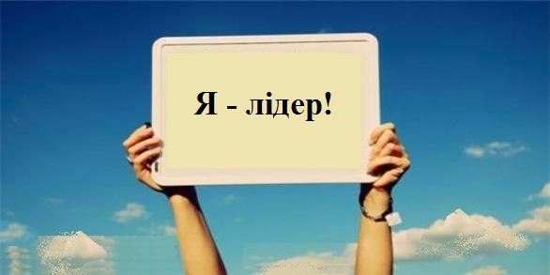
ДЯКУЮ ЗА УВАГУ

